Slide 1
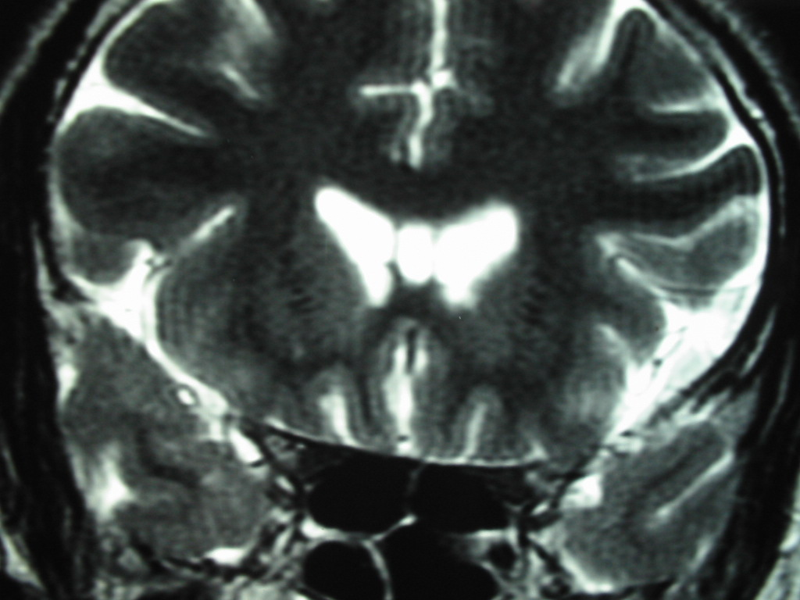
Cavum do septo pelúcido

Slide 2
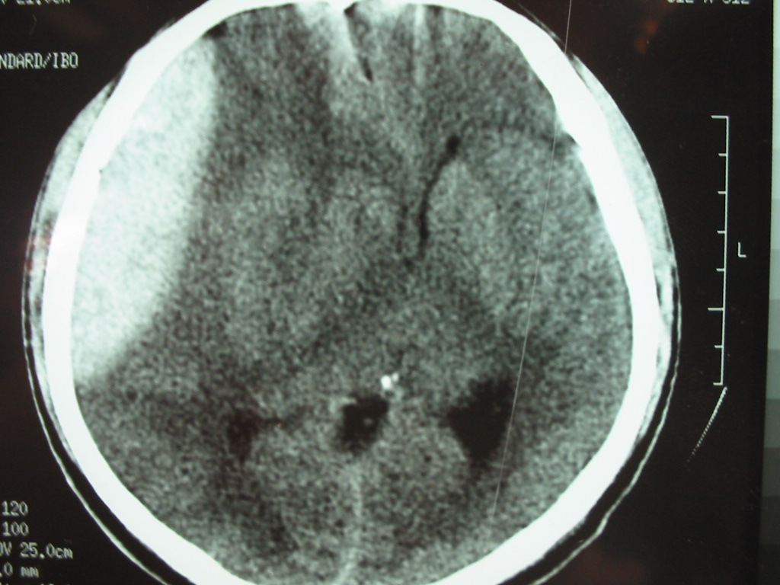
hematoma extradural

Slide 3
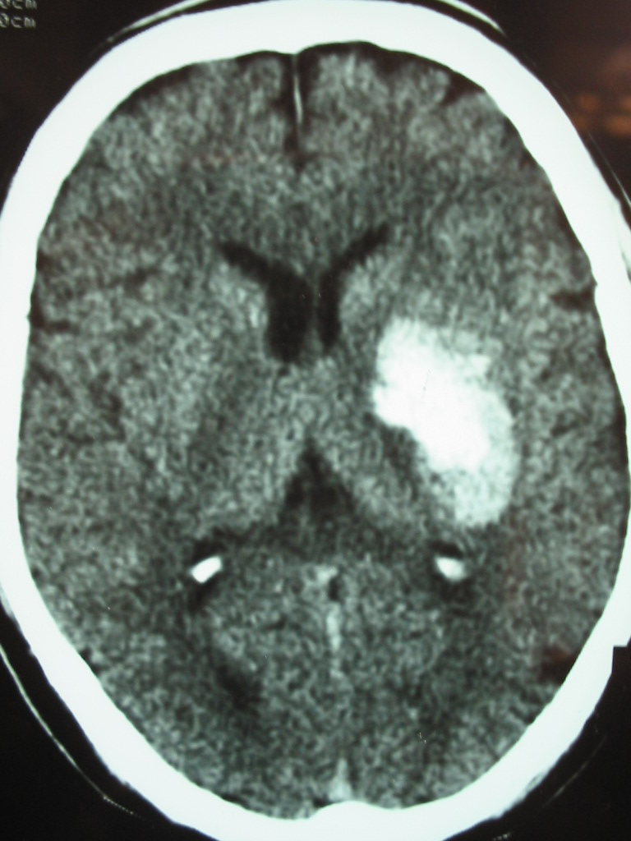
hemorragia intra-parenquimatosa envolvendo núcleo lentiforme e perna posterior da cápsula interna

